Slide 1


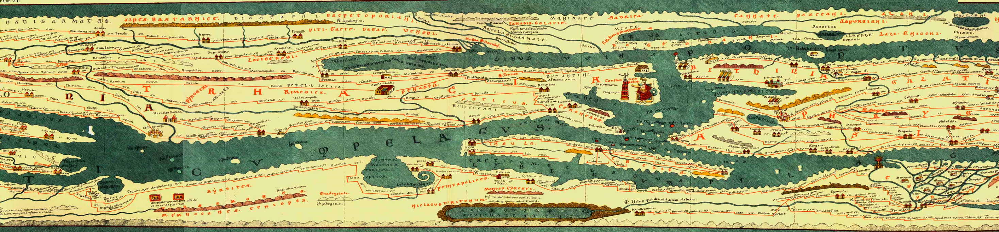
With the support of the Erasmus+ programme of the European Union. This document and its contents reflects the views only of the authors, and the Commission cannot be held responsible for any use which may be made of the information contained therein.
Historia y Desarrollo de las Carreteras Romanas
Cultura

Slide 2


Objetivos y metas
Al final de este módulo conocerás:
• Las principales carreteras romanas de Europa
• La historia básica de las carreteras romanas europeas
• El desarrollo de las Rutas Romanas europeas
  El papel de las Rutas Romanas europeas durante el Imperio Romano

Slide 3
Ingeniería Romana
“La extraordinaria grandeza del Imperio Romano se manifiesta sobre todo en tres cosas:
los acueductos,
las carreteras pavimentadas, y la construcción de desagües.”
Dionisio de Halicarnaso, Antigüedades Romanas, 3.67.5

Slide 4
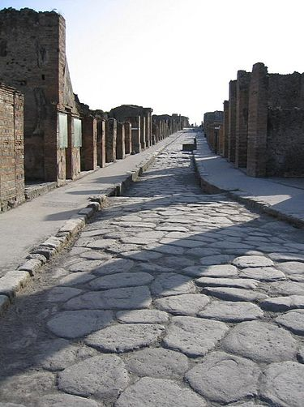
Tipos de carreteras romanas
Vías públicas: conectan ciudades importantes, como las autovías de hoy en día
Vías vecinales: carreteras locales que conectan pequeños asentamientos o aldeas (“vici”)
Vías privadas: carreteras de campo o privadas

Slide 5
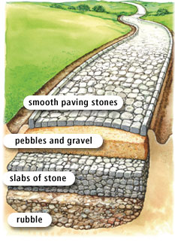
Construcción de carreteras romanas
Se construían en capas para resistir inundaciones y peligros medioambientales
El ancho de las carreteras iba desde 1m hasta 7m
¡Se construyeron lo más rectas posible!

Slide 6
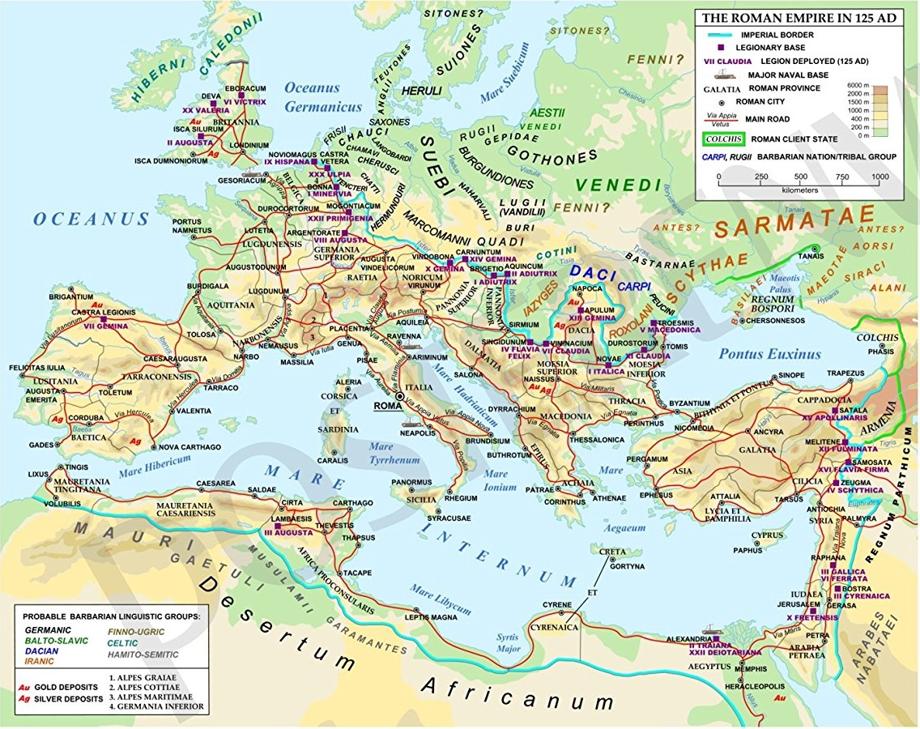
Carreteras romanas en Europa
Vía Appia :
¡La primera gran calzada romana y la más famosa!
La red se extendió por todo el Imperio.
….
¡Desde Gran Bretaña hasta Siria!

Slide 7
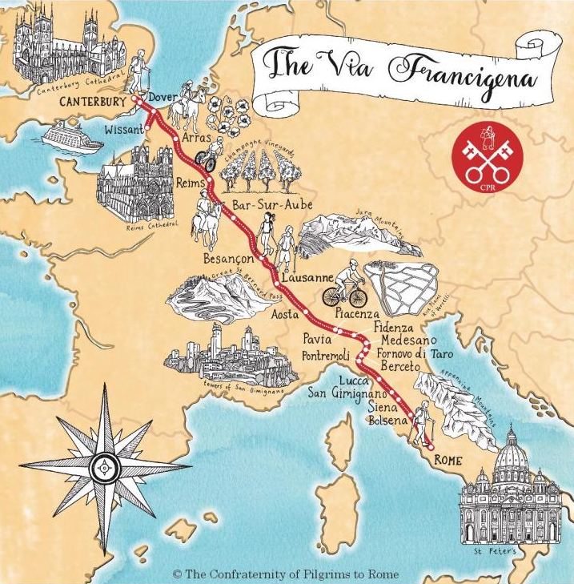
Un caso especial: Vía Francigena
“La carretera que viene de Francia”
Importante ruta medieval de peregrinación de 2000Kkm desde Canterbury (Inglaterra) hasta Roma
Pasa por Inglaterra, Francia, Suiza e Italia.
Los peregrinos llegaban hasta Apulia y navegaban hasta Tierra Santa
image source: https://pilgrimstorome.org.uk/the-via-francigena/

Slide 8
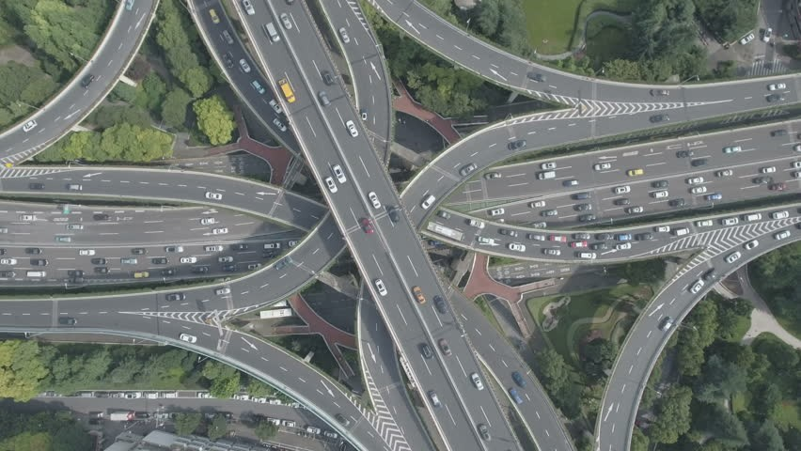
Papel de la red de carreteras
actividad económica
conectividad
1. Reducir desacuerdos de información
2. Aumentar la integración cultural

Slide 9
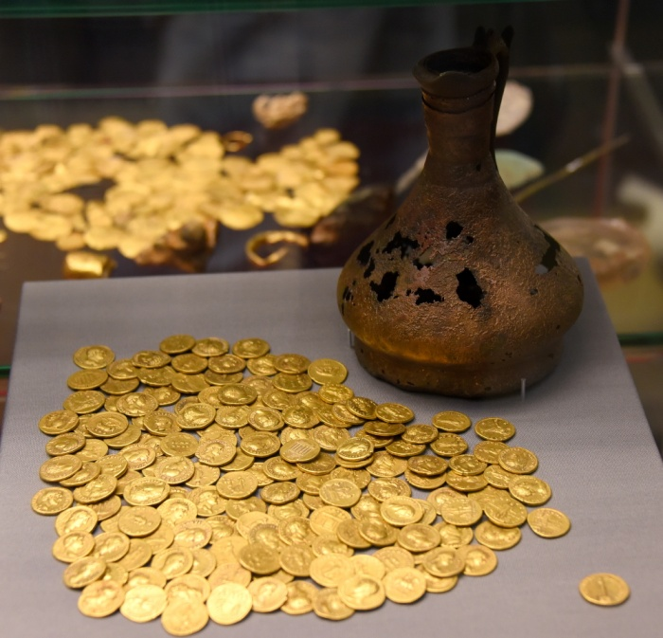
Papel de la red de carreteras romanas
Especialización de productos manufacturados
Intercambio de productos
Integración de preferencias, valores, actitudes
Seguridad alimentaria
Interacción interpersonal
Migración
Difusión tecnológica y cultural
Image by Osama Shukir Muhammed Amin (CC BY-NC-SA)

Slide 10
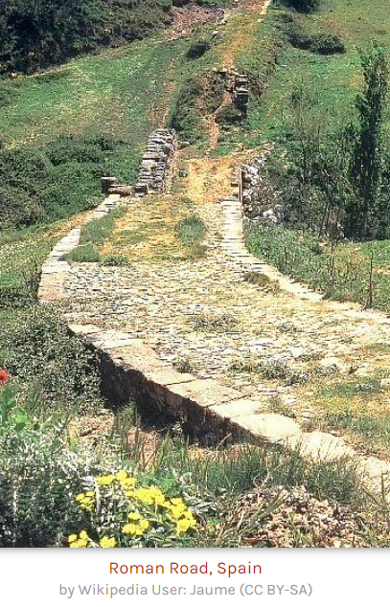
Las carreteras romanas en la Edad Media
¡No había avances tecnológicos para las carreteras!
¿Por qué?
La organización de la población en pequeños estados (feudalismo);
Las enfermedades potencialmente mortales, las calamidades, las guerras;
La movilidad de la población se consideraba innecesaria y potencialmente dañina
Un caso excepcional era la Ruta Varangian
(Su parte principal era una vía fluvial)

Slide 11
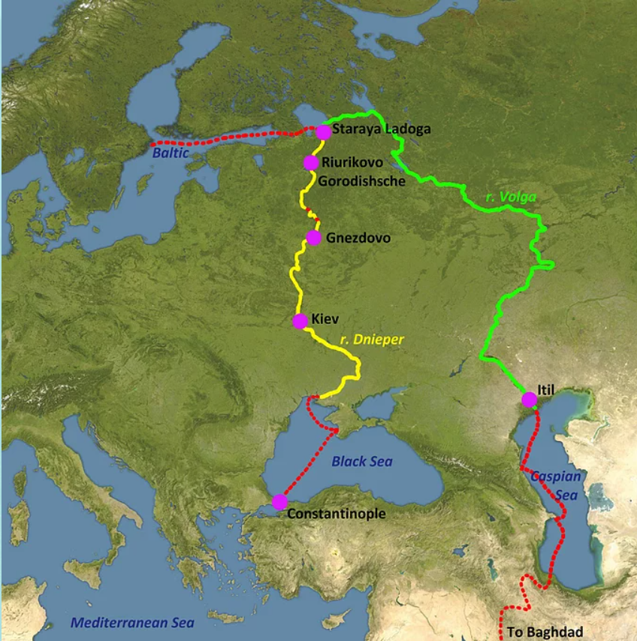
La ruta de los Varegos
Ruta comercial medieval por agua que cruzaba el río Dnieper.
Conectaba Escandinavia,
la Tierra de la Rus, el Imperio Romano Oriental y Constantinopla.
La ruta Varagian
(línea amarilla en el mapa)
image source: https://www.asncvikingage.com/vikings-east

Slide 12
¡Gracias por tu atención !
With the support of the Erasmus+ programme of the European Union. This document and its contents reflects the views only of the authors, and the Commission cannot be held responsible for any use which may be made of the information contained therein.

